Slide 1
11071:Permutation Representation
★★★★☆
題組：Contest Archive with Online Judge
題號：11071:Permutation Representation
解題者：何文載
解題日期：2021年6月9日
題意：會先給一個數字n，並輸入1~n的數列後再給一長度為n的數字串，將數字串表示為升冪排列的cycle notation。

Slide 2
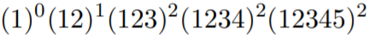
題意範例：
Input
5
1 2 3 4 5
3 2 5 1 4
Output
0 1 2 2 2
3 2 5 1 4 =
如果要將5移到最右邊需移動2位數字
3 2 5 1 4 → 1 4 3 2 5 移動2位
1 4 3 2 5 → 3 2 1 4 5 移動2位
3 2 1 4 5 → 2 1 3 4 5 移動2位
2 1 3 4 5 → 1 2 3 4 5 移動1位

Slide 3
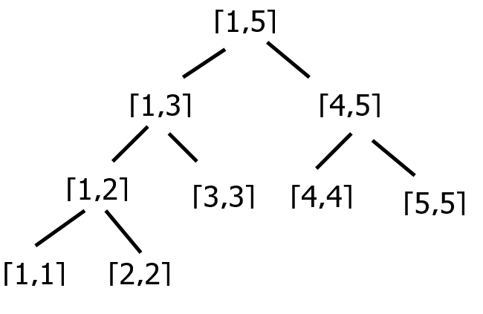
解法：由最大的數字(假設為a)開始移動，移動後下一個要移動的數字(假設為b)的目的地為a在尚未移動前的位置之前一格，依序移動。利用線段樹去算出移動位置所需越過的點
線段樹：用來存放定區間的一種資料結構，每個node代表一段區間，且線段樹具有區間可加性
解法範例：
  數列:3 2 5 1 4
  index:1 2 3 4 5
  將5從index3移到index5，可得知其距離為2，並將index3移除，又5原本的位置為index3，則4要移到的目的地為index2

Slide 4
  數列:3 2 1 4
  index:1 2 4 5
  將4從index5移到index2，可得知其距離為2，並將index5移除，又4原本的位置為index5，則3要移到的目的地為index4
  數列:3 2 1
  index:1 2 4
  將3從index1移到index4，可得知其距離為2，並將index1移除，又3原本的位置為index1，則2要移到的目的地為index4
  數列:2 1
  index:2 4
  將2從index2移到index4，可得知其距離為1，並將index2移除，這樣數列中只剩下1而已就不用再做了
  答案：0 1 2 2 2

Slide 5
討論：
如果用vector去實做的話，其時間複雜度為O(n^2)，
會 TLE，所以必須用tree實作，這樣的時間複雜度為
O(nlog n)。

